Slide 1
الضرب بالعدد 7

Slide 2
عزيزي التلميذ :
مانرجو تحقيقه في هذا الدرس هو
1- أن تتذكر بعض حقائق الضرب الخاصة بالعدد 7 مما مر معنا في الدروس السابقة
2- أن تستكشف الحقائق الجديدة بالعدد 7

Slide 3
حقائق الضرب بالعدد 7
14
=
2
×
7
21
=
3
×
7
تعلمنا سابقاً
28
=
4
×
7
الضرب عملية تبديلية
35
=
5
×
7
42
=
6
×
7

Slide 4
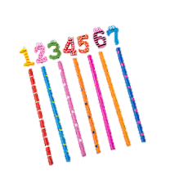
حقائق الضرب بالعدد 7
1
2
3
4
سنتعلم اليوم
تتمة جدول حقائق الضرب بالعدد 7
5
7
6
= 49
7
×
7

Slide 5
حقائق الضرب بالعدد 7
1
2
3
4
سنتعلم اليوم
تتمة جدول حقائق الضرب بالعدد 7
5
7
6
8
= 56
7
×
8

Slide 6
حقائق الضرب بالعدد 7
1
2
3
4
سنتعلم اليوم
تتمة جدول حقائق الضرب بالعدد 7
5
6
7
8
9
= 63
7
×
9

Slide 7
وإلى لقاء جديد في درس جديد

